Slide 1
ESCUELA NORMAL DE EDUCACIÓN PREESCOLAR
LICENCIATURA EN EDUCACIÓN PREESCOLAR
OPTATIVA FILOSOFÍA DE LA EDUCACIÓN.
DOCENTE: JOEL RODRÍGUEZ PINAL
ALUMNA: Pamela Yudith Avila Castillo n.1

Slide 2
LA POSTURA LIBERAL
Rosseau, Locke y Kant

Slide 3
¿QUÉ ES LA POSTURA LIBERAL DE LA EDUCACIÓN?
Busca recuperar la máxima de aprender a aprender, lo cual significa reconstruir al sujeto social educable y reconocerlo como un ser éticamente valioso
La razón de ser de la pedagogía, es instaurar en la infancia el propósito de la libertad, mediante la actividad, aprender por la propia experiencia y no tanto por lo que le enseñen los demás.

Slide 4
LAS CONTRIBUCIONES EDUCATIVAS DE ROUSSEAU,LOCKE Y KANT SE DIERON EN GRAN PARTE EN EL CAMPO DE LA TEORÍA

Slide 5
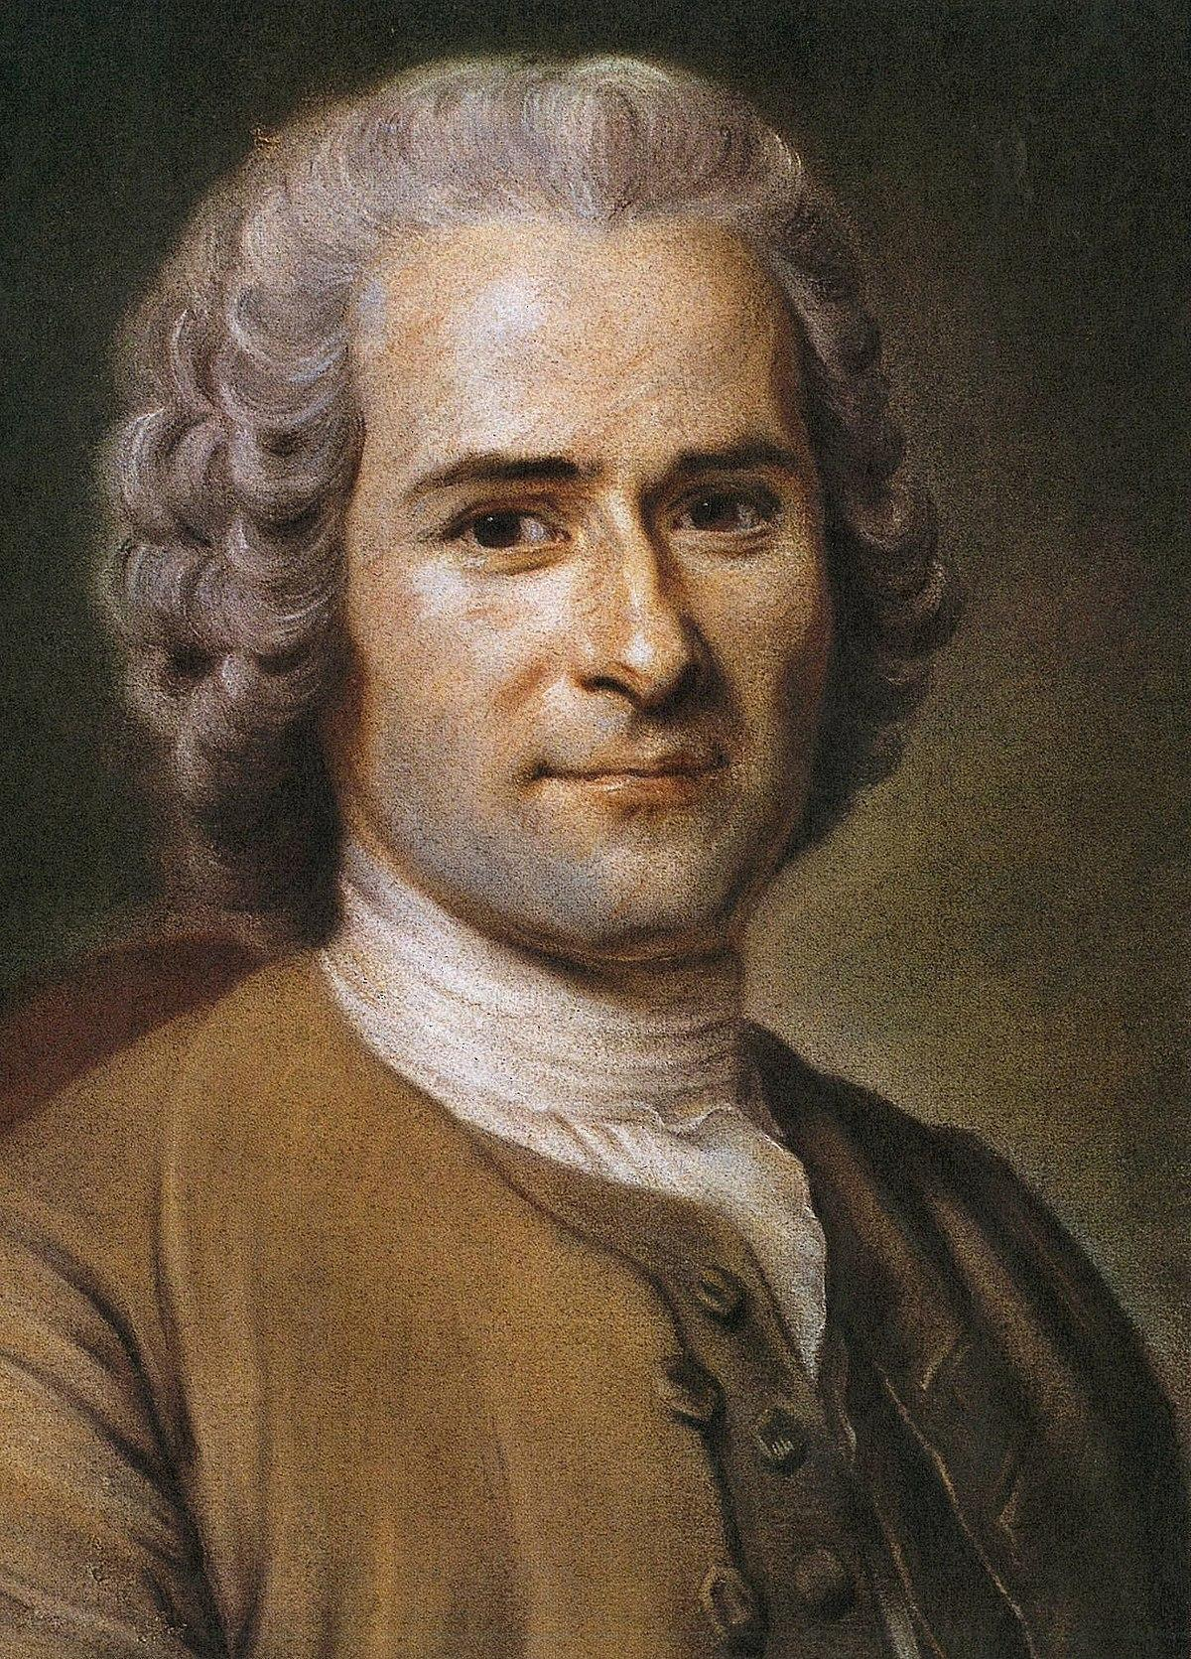
ROUSSEAU
A Jean-Jacques Rousseau se le considera como el representante típico del tratamiento individual en la educación. Su alumno se educa solo con un preceptor, sus fines educativos no son individuales, sino también sociales. La vuelta a lo natural fuera de los convencionalismos sociales, es la clave de la idea de la Educación de Jean-Jacques Rousseau. La naturaleza es lo primitivo y valioso, lo esencial de la Especie Humana

Slide 6
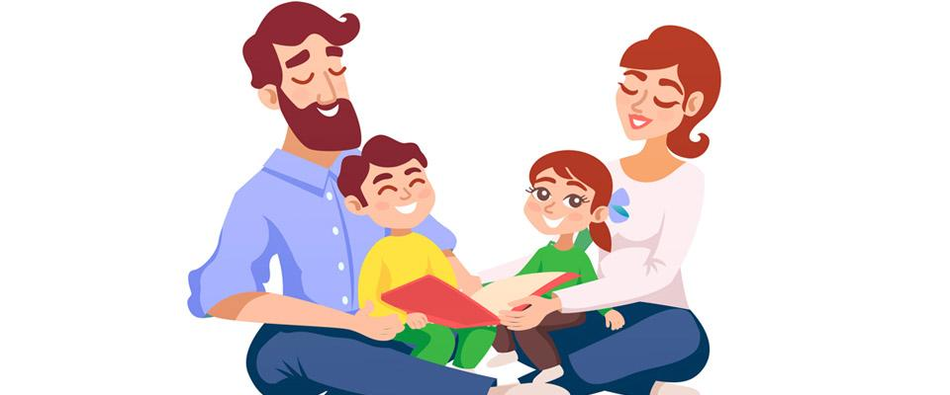
De acuerdo con Rousseau, es posible preservar la naturaleza original y perfecta del niño, a través del control cuidadoso de su educación y el ambiente, basado en un análisis de las diferentes etapas físicas y psicológicas que el niño atraviesa desde el nacimiento hasta la madurez. el momento para el aprendizaje es provisto por las etapas del crecimiento del individuo, y que el educador lo que necesita hacer es servir de guía y facilitar las oportunidades para aprender

Slide 7
5.El poder del ambiente para determinar el éxito de los encuentros educativos. Es crucial – como Dewey también reconoció – que los educadores estén alertas al ambiente. Mientras más control tengan sobre él, más efectiva será la educación.
6.La importancia de desarrollar ideas por sí mismo, hacer que el mundo tenga sentido de forma personal y propia. Émile fue alentado a llegar a sus propias conclusiones a partir de su experiencia propia. Es lo que se conoce hoy día como “aprendizaje por descubrimiento”. [Teoría del constructivismo.]
1.Los niños son vistos muy distintos a los adultos – como inocentes, vulnerables y lentos en su madurez – y dirigidos a la libertad y a la felicidad. En otras palabras, los niños son naturalmente buenos.
2.[La] gente se desarrolla a través de varias etapas – y que diferentes formas de educación serían apropiadas para cada una.
3.El] principio guía de que lo que se aprenderá debe ser determinado por el entendimiento de la naturaleza de la persona en cada etapa de su desarrollo.
4.Una apreciación de que los individuos varían entre las etapas – y que como resultado la educación debe ser individualizada. “Cada mente tiene su propia forma”. [Teoría de las inteligencias múltiples de Howard Gardner.]

Slide 8
Etapas del desarrollo
Etapa 1: Infancia, desde el nacimiento a los dos años
comienza con el nacimiento del niño y se prolonga desde que éste llora por primera vez hasta que comienza con su lenguaje articulado el niño se va desarrollando a través de la experiencia personal, aprendiendo de forma activa a través de sus funciones corporales y de sus sentidos la educación debe estar basada “en la ley del niño, en el activismo” El niño debe ser libre para moverse, libre de fajas y cofias, pues lo movimientos son su primera escuela y la condición de su primer desarrollo, tanto en lo físico como en lo psíquico. Igualmente, su alimento debe ser la leche de su madre. Rousseau enfatiza que el niño debe ser educado según la naturaleza, sin mimos ni precauciones excesivas.

Slide 9
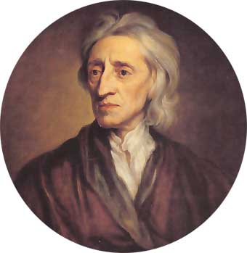
LOCKE
Pertenece al siglo XVII, al tiempo de Descartes, Bacon, Berkeley y Hobbes; momento en que surge el racionalismo, donde se hace necesario la evidencia demostrativa. La actitud fundamental de Locke es empirista y es considerado como uno de los más distinguidos representantes de la corriente empirista inglesa.

Slide 10
POSTURA EDUCATIVA
No existen ideas innatas ni aprehensión innata de la manera como el mundo es.
A través de la experiencia se deriva el fundamento de todo el saber.
El saber, sólo pueden venir de las percepciones suministradas por los sentidos.
Todas las ideas provienen de dos fuentes: por sensación y por reflexión.
Denomina como verdades con respecto a la educación: la práctica y el hábito. «sólo la práctica lleva a la perfección las potencias de la mente y el cuerpo»

Slide 11
CONCEPCIÓN DE LA EDUCACIÓN

Slide 12
KANT

Slide 13
La educacion segun kant
Es un arte cuya pretensión central es la búsqueda de la perfección humana.
Cuenta con dos partes constitutivas:
La disciplina: tiene como función la represión de la animalidad. De lo instintivo.
La instrucción: es la parte positiva de la educación y consiste en la transmisión de conocimiento de una generación a otra.

Slide 14
Segun kant “educarse” le resulta indispensable al ser humano por tres razones.
Únicamente por la educacion se llega a ser hombre
2. Porque el hombre es la única criatura que de ser educada
3.Porque esas facultades alcanzadas por medio de la educación no solo son herramientas para su subsistencia, sino que es el secreto de la perfección humana

Slide 15
Las raíces del comunitarismo en platón y marx
Concepciones comunitaristas contemporáneas en Mlntyre y Luis Villora

Slide 16
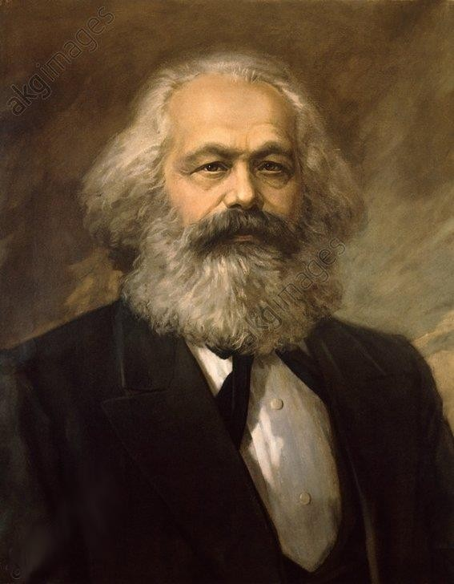
LAS RAÍCES DEL COMUNITARISMO MARX
Llega a defender incluso la propiedad común de mujeres e hijos, negando legitimidad a la familia como institución social básica.
La idea de comunismo es usualmente
considerada como la erradicación de la propiedad privada y la creación de una economía planificada o estatización.

Slide 17
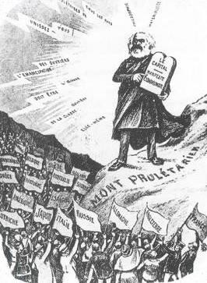
Describió a la sociedad comunista como una asociación de individuos libres (AIL). Las AIL se centran en tres componentes claves, a saber: libertad, individualidad y asociación.
Libertad entendida bajo el prisma del comunismo
marxiano, quiere decir emancipación de toda opresión y explotación ejercida por las clases dominantes, así como también, la auto-realización de los seres humanos en tanto en cuanto seres- genéricos.
El comunismo es la asociación construida por las relaciones que establecen los individuos trabajadores en tanto seres humanos libres.

Slide 18
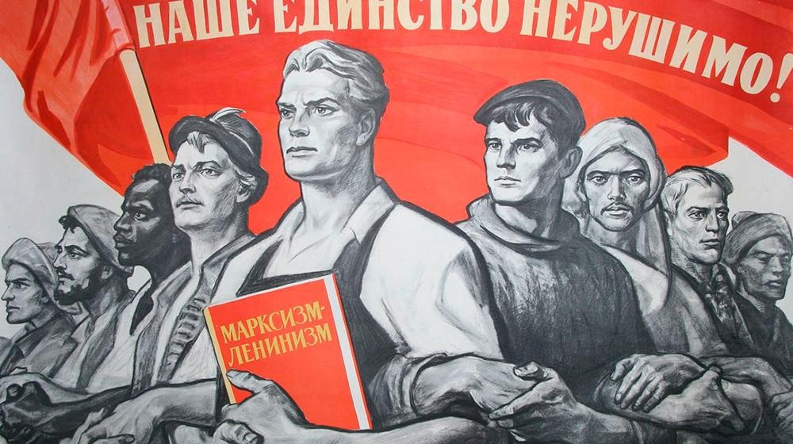
El comunismo es el sistema republicano y benefactor de la asociación de los productores libres e iguales un gran y armonioso sistema de trabajo libre y cooperativo, o “una asociación de hombres libres que trabajan con sus propios medios de producción sostenidos en común, y empleando sus diferentes formas de fuerza de trabajo en completa auto-conciencia en tanto en cuanto una única fuerza de trabajo social”.

Slide 19
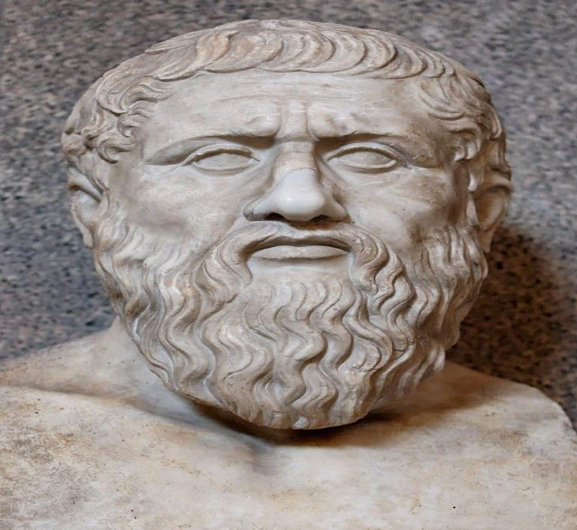
LAS RAÍCES DEL COMUNITARISMO EN PLATÓN
La expresión "comunismo platónico" se refiere a la propuesta política que defiende
en su obra "República" según las clases gobernantes no deben poseer propiedad privada.
Platón proponía un Estado ideal en el que guardianes y Reyes-filósofos, como clases dirigentes que eran, se sometieran bajo un régimen en el que todos los bienes materiales que poseyeran, mujeres e hijos, fueran del Estado en una propiedad colectiva.

Slide 20
Para evitar la generalizada corrupción de los políticos, Platón parece que solo pensó en aplicar la colectividad para una clase social, esta es, la superior dentro del Estado. La intención utópica por la que aboga Platón se basa, fundamentalmente, en la unidad del Estado. Para ello no rechaza o intenta erradicar la existencia de las clases sociales.
Creyó que, si se quiere evitar la corrupción, el enriquecimiento personal y el uso del poder para el propio interés, las clases dirigentes (gobernantes y guerreros) deberían tener todas las posesiones en común y llevar una vida comunitaria.
Los gobernados pueden disfrutar de todas sus posesiones mientras los que estén llamados a gobernar, no deben tener absolutamente nada en cuanto a riqueza y demás propiedades infieran.

Slide 21
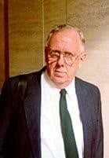
C o n c ep c io n es co m un itaris tas co n tem p o rán eas en Mcintyre
Una de las afirmaciones fundamentales del autor es que la moral no existe nunca en abstracto, ahistóricamente, sino que siempre se encarna en prácticas sociales apoyadas sobre significados, creencias y principios compartidos y, a través de esas prácticas concretas, se adquieren y desarrollan las virtudes. En esta línea, cada una de las tradiciones morales que reconstruye se dio en el contexto de una realidad social históricamente situada.

Slide 22
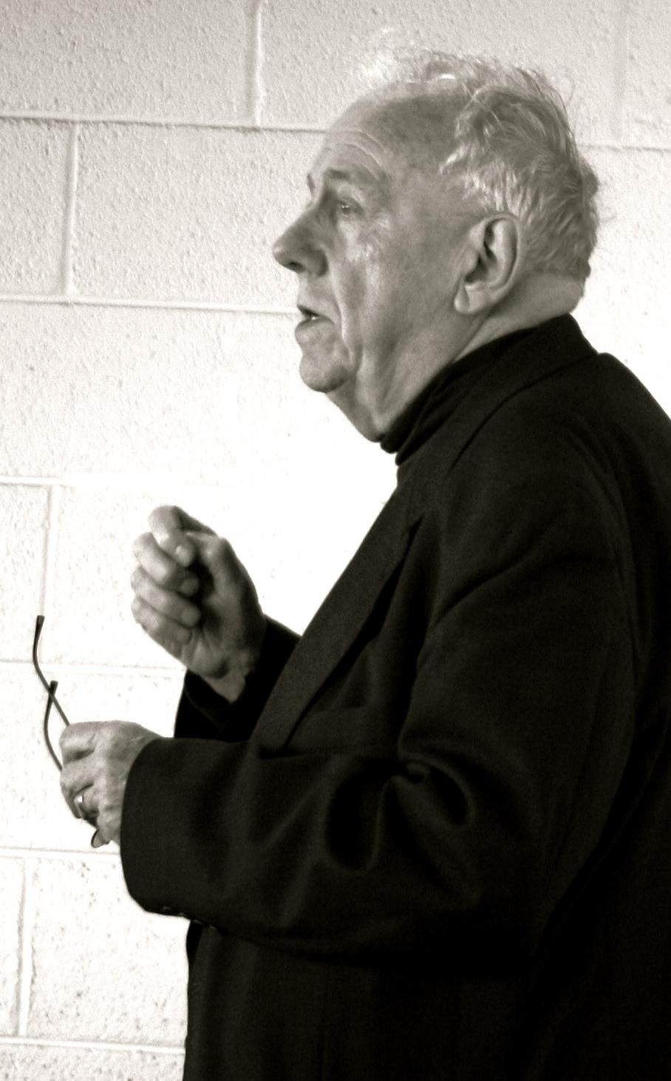
La comunidad, en la concepción de MacIntyre, es aquel grupo de personas orientado hacia la persecución de un bien común y cuyas prácticas, consecuentemente, están inspiradas por y permiten la adquisición de las virtudes o excelencias necesarias para la obtención de dicho bien. La amistad, en sentido aristotélico, podría, en su traducción contemporánea, ser asimilada a lazos relativamente intensos, no necesariamente de amor, pero sí de reconocimiento mutuo en la pertenencia común y de cierto grado de solidaridad o afinidad entre miembros frente a lo extranjero.

Slide 23
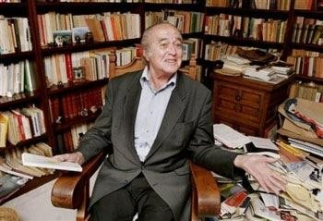
El error comunitarista, buscar infundir a la política del Estado los valores y mecanismos de participación propios de las pequeñas comunidades. Un error aun mayor es suponer que exista algo bueno en las comunidades como tales. El tamaño relativamente pequeño de las comunidades, así como los encuentros y las conversaciones que en ellas se producen cara a cara, son elementos necesarios para el logro compartido de los bienes comunes de quienes participan en la deliberación racional necesaria para mantener las redes de reciprocidad; pero cuando faltan las virtudes de la justa generosidad y la deliberación común, las comunidades son siempre propensas a corromperse por la estrechez de miras, la complacencia, el prejuicio contra los extraños y por una diversidad de otras deformaciones, incluyendo las que se derivan del culto a la comunidad.

Slide 24
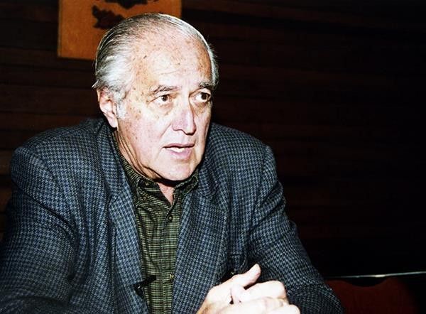
Luis Villoro, uno de los principales filósofos surgidos del grupo Hiperión, siempre mantuvo a lo largo de su carrera académica y de su vida personal una preocupación por las comunidades indígenas; lo que le llevó a vivir muy de cerca a ellas, a su pensamiento, a sus tradiciones y a convertirse, con el paso del tiempo, en un ícono de la lucha indigenista desde que, en 1994, el Ejército Zapatista de Liberación Nacional conmovió a México y al mundo entero.

Slide 25
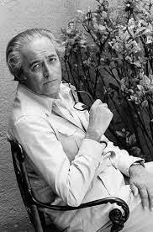
Fue en 1949 cuando, en una conferencia intitulada Soledad y comunión, dictada en la
Facultad de Filosofía y Letras de la Universidad Nacional Autónoma de México, Villoro mostró por
primera vez un interés explícito por el concepto de comunidad mismo que entiende, en relación
dialéctica con la sociedad, como una forma de organización social previa al cristianismo y a la
modernidad (Villoro, 1949). Según la interpretación que se hace en este trabajo del tratamiento que
Villoro le da a la comunidad, la define en relación dialéctica con la modernidad y la sociedad liberal,
con todo, sería un error suponer que para Villoro la modernidad es igual a sociedad liberal. En el
texto anteriormente mencionado, Villoro entiende a la modernidad como un
“camino de progresivo
desprendimiento de la naturaleza y gradual ensimismamiento”

Slide 26
El asunto estribaría, finalmente, en la construcción de una epistemología otra en la que a la naturaleza no le sea negado el status de sujeto de diálogo permanente, pues, como sostiene Ulrich
Beck (1998), en la actualidad la sociedad no puede ser pensada sin la naturaleza y, por lo tanto, la
naturaleza no puede ser pensada sin la sociedad.
De esta manera, y lejos de una concepción melancólica por lo indígena, parece que es posible rehabilitar teóricamente algunos aspectos que dentro de las comunidades indígenas
podrían ayudar a elucubrar una manera que le permita a la humanidad relacionarse con el mundo
natural que no sea tan dañina como la ofrecida por el mundo moderno. Lo anterior parece
ser
posible en tanto que tales aspectos, como el sacrificio personal y el respeto por los tiempos y
procesos de la naturaleza, se dejan mostrar en una de las expresiones culturales comunitarias: la
fiesta tradicional.

Slide 27
Derechos y educación particulares para los niños
Los diferentes grupos étnicos o grupos
socioculturales.
Derechos y educación igual para todos.

Slide 28
Las niñas, niños y adolescentes tienen derecho a una educación de calidad que contribuya al conocimiento de sus propios derechos y, basada en un enfoque de derechos humanos y de igualdad sustantiva, que garantice el respeto a su dignidad humana; el desarrollo armónico de sus potencialidades y personalidad.
Se debe:
Proporcionar la atención educativa que niñas, niños y adolescentes requieran para su pleno desarrollo
Establecer medidas para garantizar la gratuidad de la educación pública obligatoria.
Establecer las condiciones necesarias para fortalecer la calidad educativa
Destinar recursos humanos, materiales y presupuestarios adecuados y suﬁcientes
Adaptar el sistema educativo a las condiciones, intereses y contextos especíﬁcos de niñas, niños y adolescentes

Slide 29
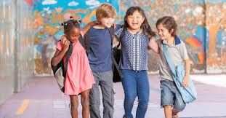
Establecer acciones aﬁrmativas para garantizar el derecho a la educación
Prestar servicios educativos en condiciones de normalidad mínima
Fomentar la convivencia escolar armónica

Slide 30
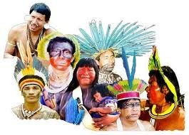
Grupos Étnicos
Los grupos étnicos son los diferentes conjuntos de personas que conforma a la humanidad y que son responsables de que los seres humanos presentan diferencias entre sí ya sea en los rasgos físicos así como su cultura

Slide 31
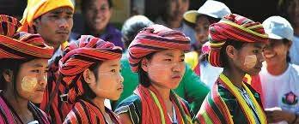
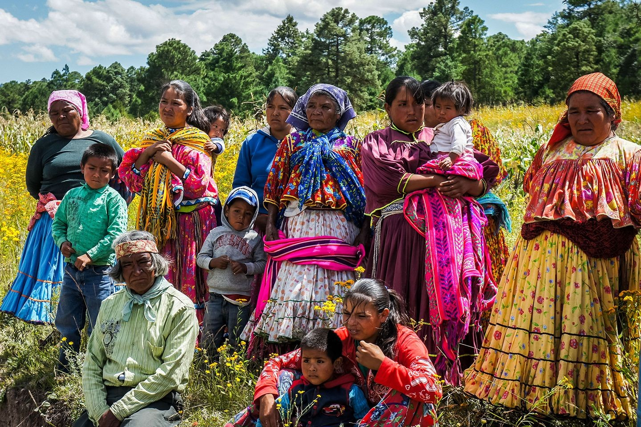
Los pueblos indígenas son grupos sociales y culturales distintos que comparten vínculos ancestrales colectivos con la tierra y con los recursos naturales donde viven, ocupan o desde los cuales han sido desplazados.
Hay 476 millones de indígenas en más de 90 países. Si bien constituyen más del 6 % de la población mundial, representan alrededor del 15 % de las personas que viven en pobreza extrema

Slide 32
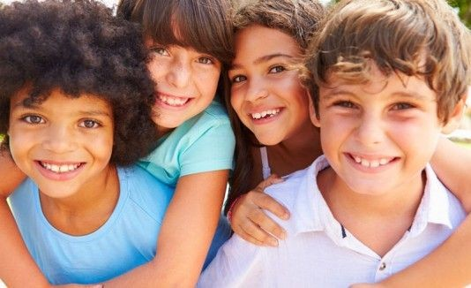
Meztizo
Las personas descendientes de orígenes americanos, afroamericanos y españoles. Esto hace que la mayoría de la población latinoamericana sea mestiza.

Slide 33
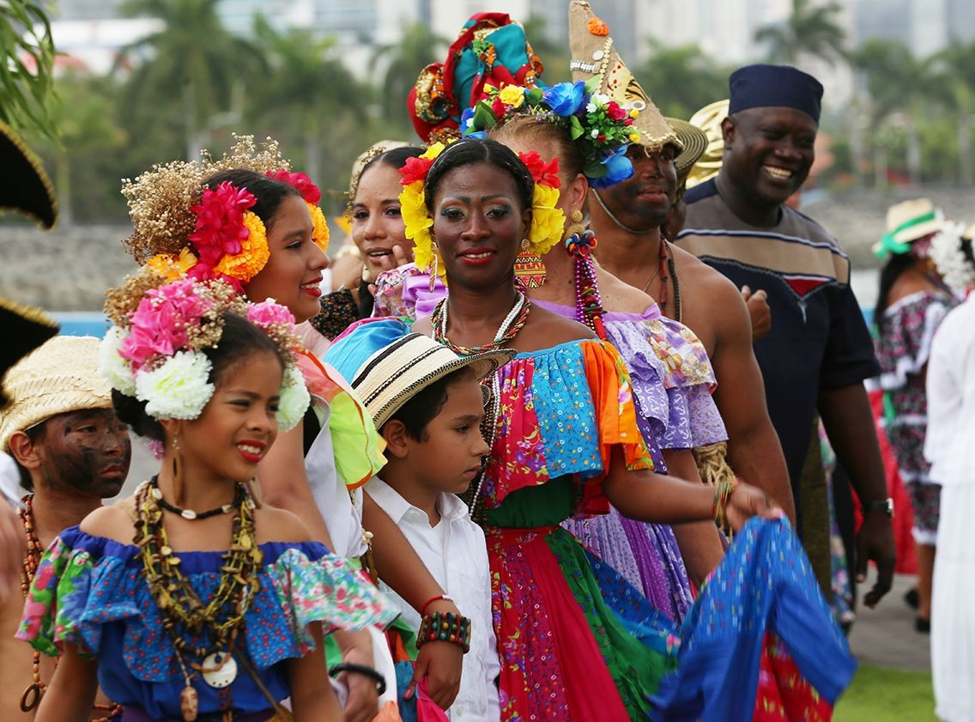
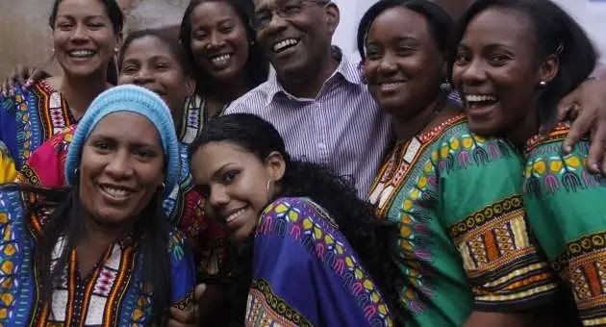
Afrodescendientes
Son las personas nacidas fuera de África que tienen antepasados procedentes de dicho continente. La mayoría son descendientes de personas secuestradas y trasladadas desde el África con destino a América, principalmente para trabajar como mano de obra esclavizada

Slide 34
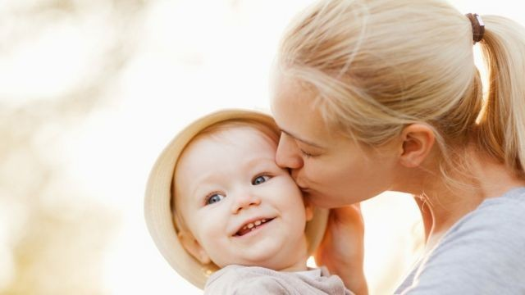
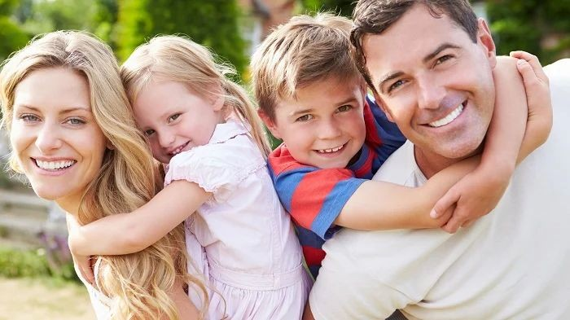
Blanca
La principal diferencia entre los blancos y los caucásicos está relacionada directamente con el color de la piel. En comparación con los caucásico los blancos tienen una piel clara; Los blancos son en su mayoría personas que pertenecen a Europa
Caucásica
A diferencia de los blancos, los caucásicos tienen tanto la nariz como los labios más ﬁnos. La raza caucásica está compuesta por los magrebíes, árabes, somalíes, algunas personas en la India

Slide 35
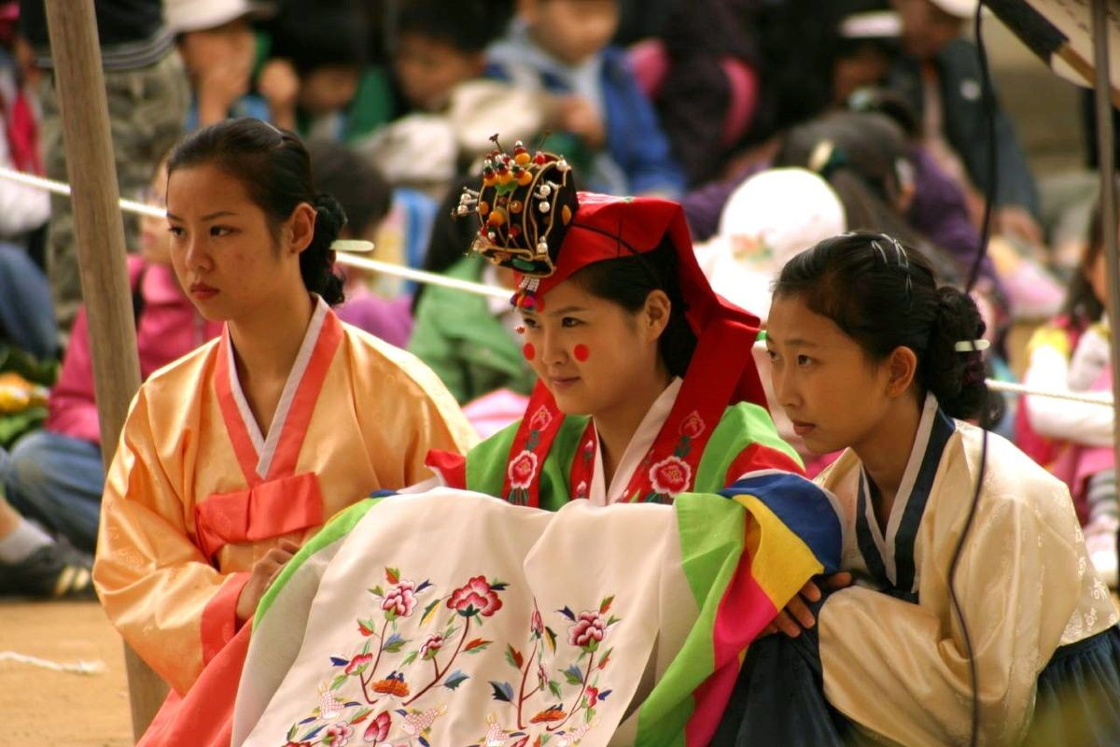
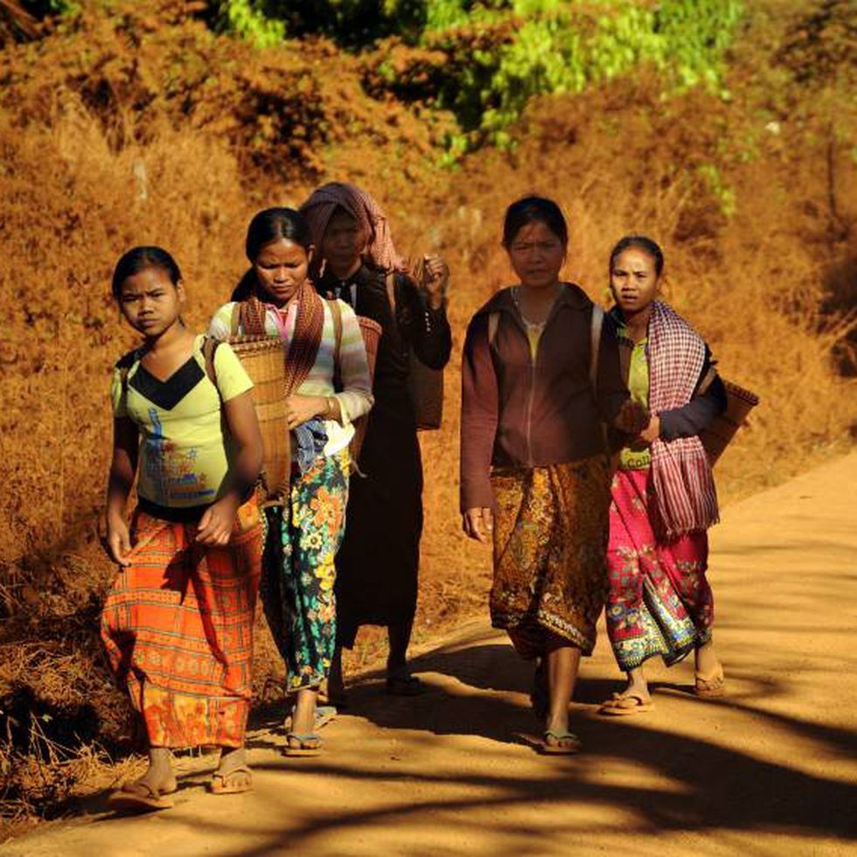
la gente con orígenes ancestrales en Extremo Oriente, Sureste Asiático. A pesar de lo que la palabra pudiera indicar, y de una falsa pero extendida idea, la deﬁnición no incluye a todas las personas con orígenes en el continente de Asia
Sureste Asiático: Brunéi, Camboya, Indonesia, Laos, Birmania, Malasia, Filipinas, Singapur, Tailandia, Vietnam.
Asia Meridional: India, Bangladés, Pakistán, Sri Lanka, Maldivas, Nepal, Bután
Extremo Oriente: China, Japón, Corea, Mongolia, Taiwán.

Slide 36
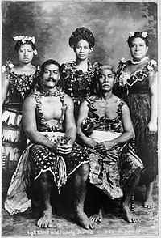
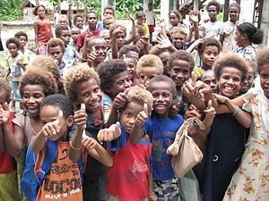
Polinesios y Melanesios
Por sus características físicas, constituyen una población homogénea. Debido a la pigmentación oscura de su piel y el pelo crespo ensortijado, los melanesios fueron clasiﬁcados en el pasado como grupo negroide.
existen estudios recientes que vinculan este grupo a los papúes e incluso a las comunidades de aborígenes que habitan en Australia, los polinesios, pertenecientes al mismo grupo étnico
originario, se distinguen de los melanesios por una constitución física más robusta, piel clara y pelo liso y, aunque conservan rasgos comunes como las lenguas y el aspecto físico, han diversiﬁcado sus sociedade

Slide 37
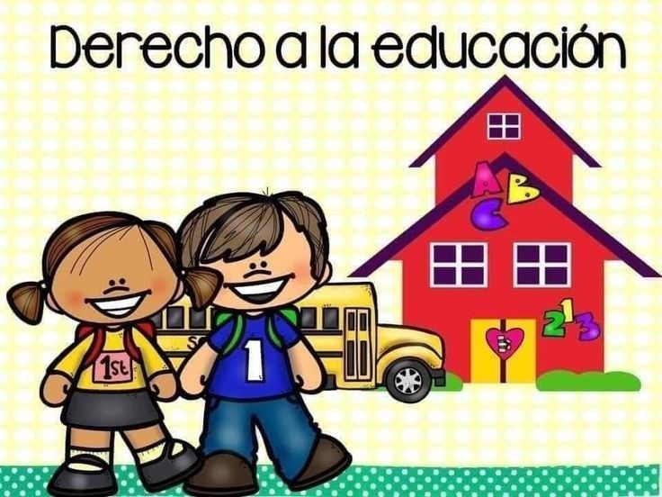
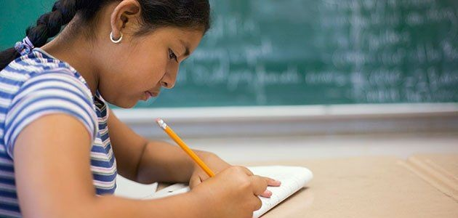
EDUCACION SIN DISCRIMINACION
Todos los niños tienen deiecho a una educación. La educación no consiste finicamente en apiendei a leei y esciibii, sino que constituye la base del desaííollo peísonal. Paia que el engianaje de una sociedad funcione, sus miembios tienen que tenei una educación básica que les peimita desaiiollaise como individuos paia podei convivii en sociedad.
A pesai de la impoitancia de la educación, hay millones
de niños en todo el mundo que no pueden accedei a ella. Poi eso iesaltamos este Deiecho de los niños a la educación, al acceso a la educación sin discíiminación de ningfin tipo y a una educación giatuita paia niños y niñas. Poique todos los niños tienen deiecho a apiendei y poique la educación seiá su mejoi heiiamienta paia constiuiise una vida digna.

Slide 38
LOS DERECHOS DE LOS NIÑOS Y LAS NIÑAS

Slide 39
Proclamada por la Asamblea General de las Naciones Unidas el 20 de noviembre de 1959
[resolución 1386 (XIV)]
Principio 1
El niño disfrutará de todos los derechos enunciados en esta Declaración. Estos derechos serán
reconocidos a todos los niños sin excepción alguna ni distinción o discriminación por motivos de
raza, color, sexo, idioma, religión, opiniones políticas o de otra índole, origen nacional o social,
posición económica, nacimiento u otra condición, ya sea del propio niño o de su familia.

Slide 40
Principio 2
El niño gozará de una protección especial y dispondrá de oportunidades y servicios, dispensado
todo ello por la ley y por otros medios, para que pueda desarrollarse física, mental, moral,
espiritual y socialmente en forma saludable y normal
Principio 3
El niño tiene derecho desde su nacimiento a un nombre y a una nacionalidad.
Principio 4
El niño debe gozar de los beneficios de la seguridad social.

Slide 41
Principio 5
El niño física o mentalmente impedido o que sufra algún impedimento social debe recibir el tratamiento, la educación y el cuidado especiales que requiere su caso particular.

Slide 42
Principio 6 El niño, para el pleno y armonioso desarrollo de su personalidad, necesita amor y comprensión. Siempre que sea posible, deberá crecer al amparo y bajo la responsabilidad de sus padres y, en todo caso, en un ambiente de afecto y de seguridad moral y material.
Principio 7
El niño tiene derecho a recibir educación, que será gratuita y obligatoria por lo menos en las etapas elementales.
Principio 8
El niño debe, en todas las circunstancias, figurar entre los primeros que reciban protección y socorro.

Slide 43
La Educación Moral

Slide 44
La reflexión moral sobre el derecho a la educación abre así horizontes todavía más amplios. Seguimos convencidos de que la educación es un proceso estrictamente intelectual, cuyos límites están determinados por la ciencia. ¿Es verdaderamente así? No debería entenderse la educación en un sentido más amplio? En la civilización contemporánea, los hombres no
sólo tienen acceso al conocimiento científico, sino a los medios de educación más variados. Nos instruimos a través del trabajo, de la activida social, de la participación en la cultura de las emociones que provoca en nosotros un arte cada vez más accesible, de los contactos humanos, del turismo, del deporte.

Slide 45
A través de la historia, los padres, los maestros y los integrantes de la comunidad han compartido la responsabilidad de la educación moral, uniéndose para apoyar el desarrollo positivo del sentido moral.
La educación moral inculca los hábitos de pensar y actuar que ayudan a las personas a convivir y trabajar juntas como familia, amigos, vecinos, comunidades y naciones.
La educación moral es un proceso de aprendizaje que permite a los estudiantes y adultos en una comunidad escolar comprender, practicar e interesarse por los valores éticos fundamentales tales como el respeto, la justicia, la virtud cívica y la ciudadanía, y la responsabilidad por sí mismo y por prójimo.

Slide 46
En la escuela, la educación moral debe abordarse de manera integral de modo que se abarquen las cualidades emocionales, intelectuales y morales de una persona y un grupo. Debe ofrecer múltiples oportunidades a los estudiantes para conocer, discutir y practicar conductas sociales positivas. El liderazgo y la participación de los estudiantes son imprescindibles para que la educación moral se incorpore a las creencias y las acciones de los estudiantes.

Slide 48
DIVERSIDAD CULTURAL Y LA DIFERENCIACIÓN EDUCATIVA
FILOSOFÍA DE LA EDUCACIÓN

Slide 49
Diferenciación educativa
Es la acción de conocer y comprender las habilidades de cada estudiante para responder con una acción educativa acorde a sus necesidades y potencialidades. La unidad de acción es el individuo.
Su finalidad es conseguir el mayor rendimiento posible de cada estudiante con referencia al estándar de conocimientos y habilidades del nivel o curso, pero adaptado siempre a sus características personales.
D I V E R S I D A D

Slide 50
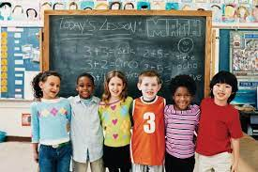
¿Como se lleva a cabo?
El análisis constante de las necesidades, intereses, nivel de desarrollo, que realiza el profesor, permite mantener un ajuste permanente entre la actividad que realiza el alumno y las exigencias de la unidad curricular.

Slide 51
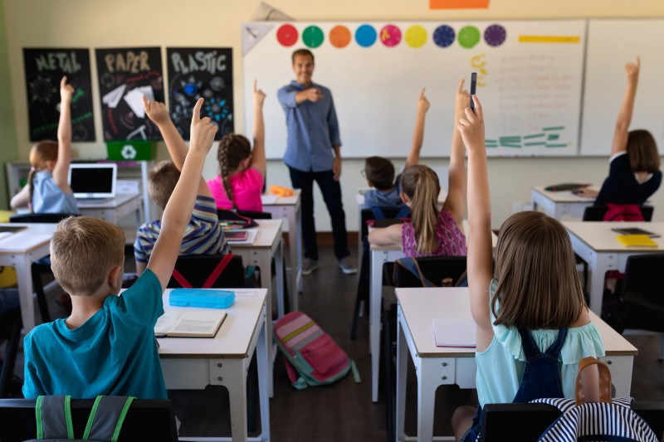
ROL DEL DOCENTE
En el aula el profesor debe actuar mas como un facilitador de aprendizajes que como enseñante o transmisor de conocimientos, y desempeñar un papel proactivo compensador de la discriminación.

Slide 52
Acciones de una educación diferenciada
02
se realizan tareas estructuradas, que pueden presentar diferentes niveles de complejidad y que se pueden ajustar a necesidades y ritmo del alumno
01
Se realizan actividades más prácticas y aplicadas.
03
se utilizan estrategias de enseñanza múltiple, organizando las clases en agrupamientos flexibles y planificando aprendizajes autorregulados
04
se utiliza la evaluación frecuente y orientada a metas que permite una adaptación constante de las siguientes unidades educativas.

Slide 53
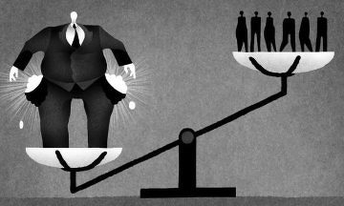
EDUCACIÓN Y CLASES SOCIALES

Slide 54
La división de la sociedad es un estrato social, estos se caracterizan y son notorios en la sociedad por la desigualdad de acceso a recursos de educación, vivienda, materiales, en fin estilos de vida diferentes.
4
CLASES SOCIALES Y ESCOLARIZACIÓN
a nivel superior , los hijos de las clases trabajadores tienen más probabilidades que el resto de matricularse en carreras de ciclo corto o en licenciaturas escasamente conectadas con los mercados de trabajo o de prestigio.
1
ESTRUCTURA DE CLASES
la agrupación de las personas a partir de sus ocupaciones, las cuales son categorizadas en función: sus fuentes de ingreso y niveles de renta, su grado de seguridad económica y las posibilidades de ascenso económico
2
DESIGUALDAD SOCIAL
las personas tienen un acceso desigual a los recursos, servicios y posiciones que la sociedad valora
3
DESIGUALDAD EDUCATIVA
afecta a los sectores más pobres de las sociedades, ya sea en los países desarrollados como en los subdesarrollados.

Slide 55
LA SEGREGACIÓN POR NIVELES DE RENDIMIENTO EDUCATIVO
Estas actitudes son atribuibles a la agrupación por niveles. Estos estudiantes participan menos en actividades extra-curriculares, se comportan peor y realizan con mayor frecuencia actos delictivos.
ESCUELA PÚBLICA Y PRIVADA
Los niveles de estudios de los padres reproducen similares pautas de desigualdad. Las familias universitarias optan mayoritariamente por los centros privados, lo que contribuiría a agrandar las diferencias derivadas del capital cultural familiar.

Slide 56
Aula Diferenciada
Grupos de trabajo cambiantes, responsabilidad de los alumnos sobre sus aprendizajes
Autonomía y menor dependencia del alumno-profesor
Trabajo interactivo alumno-profesor
Actividades variadas en cada unidad curricular
Expectativas elevadas hacia todos los alumnos

Slide 57
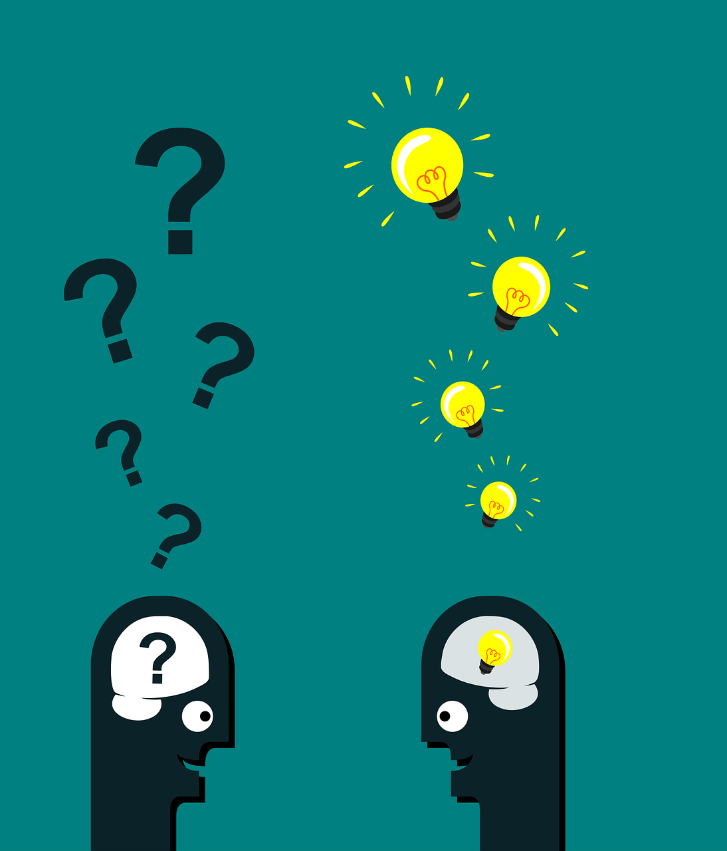
Enseñanza conceptual

